Slide 1
LOGIAPP
Evolución de la
versión 2.0 a la 2.2
Mejoras orientadas a la operación, la seguridad y la continuidad de los viajes
Presentación de actualización

Slide 2
PUNTO DE PARTIDA
La versión 2.0 puso en marcha la operación
La aplicación nació para acompañar al operador durante todo el viaje, con un proceso sencillo y visible.
01
02
03
Registrar
Acompañar
Cerrar
Salida, unidad, destino y datos del viaje.
Ubicaciones durante el recorrido.
Llegada, evidencias y datos finales.
02

Slide 3
EVOLUCIÓN
Cada actualización respondió a una situación real
2.0
2.1
2.2
Actual
Operación completa
Rutas más claras
Seguimiento confiable
Cierre más preciso
Del registro básico a una solución preparada para trabajar con o sin conexión y con la pantalla apagada.
03

Slide 4
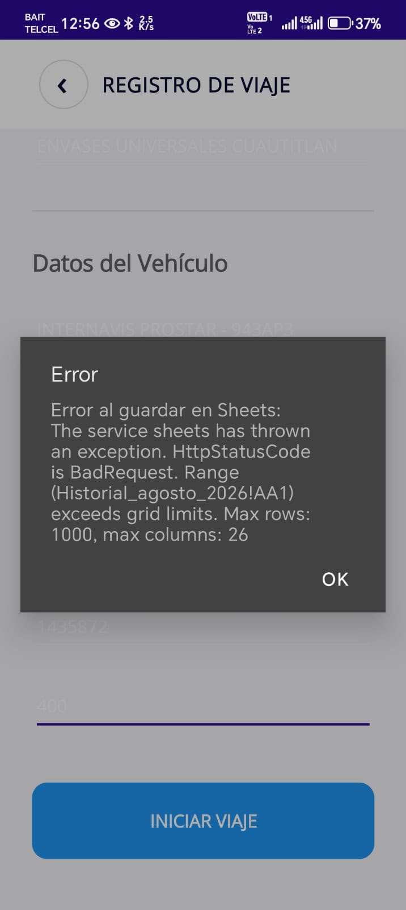
PRIMERA MEJORA IMPORTANTE
El error de almacenamiento quedó resuelto
¿Qué ocurría?
La hoja alcanzaba su límite al colocar cada ubicación de forma horizontal.
El operador recibía un mensaje que no podía resolver por sí mismo.
Solución
Ahora el recorrido se concentra y continúa en la siguiente columna solo cuando es necesario.
04

Slide 5
SEGUIMIENTO ORGANIZADO
La ruta ahora es más fácil de leer
Inicio
Recorrido
Llegada
Google Maps considera todas las ubicaciones guardadas, incluso cuando el recorrido continúa en otra columna.
05

Slide 6
TRABAJO SIN CONEXIÓN
Sin internet, el registro del viaje continúa
1
2
3
4
Captura
Resguarda
Espera
Sincroniza
La app obtiene la ubicación.
Se guarda primero en el teléfono.
Permanece segura sin conexión.
Se envía al recuperar internet.
Resultado: el operador puede continuar su viaje aunque apague los datos móviles.
06

Slide 7
PANTALLA APAGADA
El seguimiento continúa sin mantener la app abierta
El operador puede:
LogiApp — viaje en curso
Usar otras aplicaciones del dispositivo.
Registrando la ruta aun con la pantalla apagada
Apagar la pantalla durante el trayecto.
Conservar las ubicaciones aunque no tenga internet.
La notificación permanece durante el viaje y desaparece al marcar la llegada.
07

Slide 8
ACCESO Y SEGURIDAD
También simplificamos el registro del operador
Antes
Ahora
La licencia podía rechazarse por la cantidad de caracteres.
La contraseña tenía menos protección.
El campo de licencia acepta la extensión necesaria.
Las contraseñas se guardan de forma más segura.
Menos obstáculos para registrarse y mayor confianza en el acceso.
08

Slide 9
CIERRE DEL VIAJE
La llegada siempre conserva su hora real
Durante el recorrido
Al marcar la llegada
Las coordenadas prácticamente iguales se omiten para evitar repeticiones innecesarias.
La ubicación final se registra siempre, aunque el vehículo no se haya movido desde el último punto.
Así, la última línea roja representa realmente el momento de llegada.
09

Slide 10
EXPERIENCIA DIARIA
Para el operador, el proceso sigue siendo sencillo
01
Inicia
Registra los datos y comienza el viaje.
02
Conduce
La app acompaña el recorrido en segundo plano.
03
Llega
Marca la llegada y guarda la hora final.
04
Cierra
Agrega evidencia y completa el viaje.
10

Slide 11
LOGIAPP
Una actualización pensada
para la operación real
Más continuidad. Menos errores. Mejor visibilidad del viaje.
Siguiente paso recomendado
Realizar una prueba controlada con pantalla apagada y sin datos móviles; después recuperar la conexión y validar la ruta completa.

